Slide 1
Molschema
massa
gram
x M
hoeveelheid stof
mol
x N_{A}
aantal
Deeltjes
: M
: N_{A}
: ρ
x ρ
: V
x V
volume
dm³
molariteit
mol/dm³
-log[H⁺]
10^{-pH}
pH

Slide 2
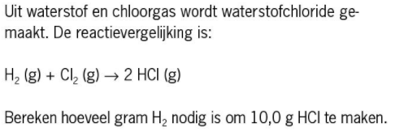
Rekenen aan reacties

Slide 3
Rekenen aan reacties
Rekenen aan reacties bestaat altijd uit 3 stappen
Gegeven massa → mol gegeven stof
Mol gegeven stof → mol gevraagde stof (molverhouding)
Mol gevraagde stof → massa gevraagde stof
H₂ + Cl₂ → 2 HCl
Bereken hoeveel gram H₂ nodig om 10,0 gram HCl te maken
nHCl = m/Mr = 10,0 / 36,461 = 0,274 mol
nHCl : nH₂ = 2 : 1, dus nH₂ = 0,137 mol
mH₂ = n x Mr = 0,137 x 2,016 = 0,276 gram

Slide 4
Molariteit
massa
gram
x M
hoeveelheid stof
mol
x N_{A}
aantal
Deeltjes
: M
: N_{A}
: ρ
x ρ
: V
x V
volume
dm³
molariteit
mol/dm³
-log[H⁺]
10^{-pH}
pH

Slide 5
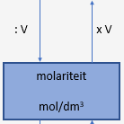
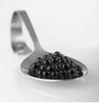
Rekenen met molariteit
Bereken de molariteit calciumionen in de calciumchoride oplossing.
nCaCl₂ = m / Mr = 3,0 / 110,98 = 0,0270 mol
nCaCl₂ : nCa²⁺ = ! : 1 , dus nCa²⁺ = 0,0270 mol
[Ca²⁺] = n / V = 0,0270 / 130 x 10⁻³ = 0,208 mol / L

Slide 6
Grenswaarde
massa
gram
x M
hoeveelheid stof
mol
x N_{A}
aantal
Deeltjes
: M
: N_{A}
: ρ
x ρ
: V
x V
volume
dm³
molariteit
mol/dm³
-log[H⁺]
10^{-pH}
pH

Slide 7
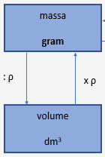
Berekening grenswaarde
Meyke laat 45,34 mL nagellakremover (=aceton) in haar kamer (6,3x4,6x2,7) op de grond vallen. De nagellakremover verdampt direct. Bereken of de TGG 8-uur grens wordt overschreden.
Maak gebruik van Binas tabel 11 en 97A.
Tabel 11: gegevens van vloeistoffen
Tabel 97A: veiligheid en milieu

Slide 8
Grenswaarde
Wat is nu de echte vraag?
Bereken de concentratie aceton in mg/m³ en vergelijk dit met de TGG waarde voor 8 uur.
Gegevens:
De TGG voor 8 uur = 1210 mg.m⁻³ = 1210 $\frac{mg}{m3}$
V_{aceton} = 45,34 mL
V_{kamer} = 6,3x4,6x2,7 = 78,246 m³
ρ = 0,79 x 10³ kg.m⁻³ = 790 $\frac{kg}{m3}$ ⁼ 790 $\frac{g}{L}$ ⁼ 790 $\frac{mg}{mL}$
We kunnen nu de concentratie aceton in $\frac{mL}{m3}$ uitrekenen, daarna het volume aceton in de massa omrekenen levert de TGG waarde op.
Massa (mg) | 790 | x
Volume (mL) | 1,00 | 45,34
m = (790 x 45,34)/1,00 = 35819 mg
Concentratie = $\frac{35819}{78,246}$ = 457,76 $\frac{mg}{m3}$ = 4,6 x 10² $\frac{mg}{m3}$

Slide 9
Blokschema’s
Wat zijn de belangrijkste vragen bij een blokschema?
Invullen van een blokschema
Afleiden van een reactievergelijking uit woorden of een blokschema
Scheidingstechnieken
Berekening reactiewarmte
Berekenen van de atoomeconomie of de E-factor
Milieuvragen (Binas tabel 97F / ScienceData 38.6 )

Slide 10
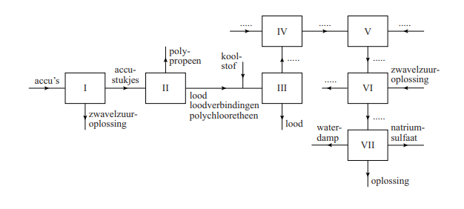
Blokschema’s afmaken (2016-Tv1)

Slide 11
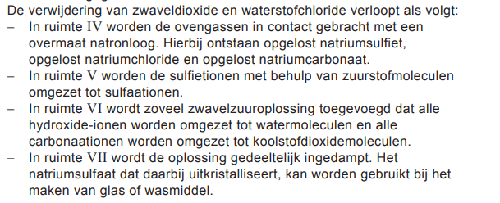
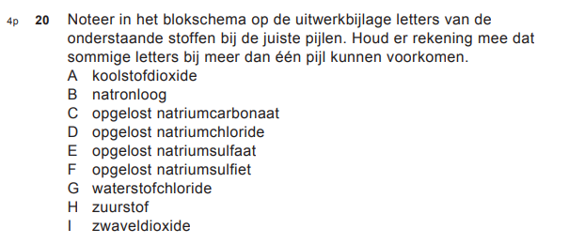
Blokschema’s

Slide 12
Blokschema’s reactievergelijkingen

Slide 13
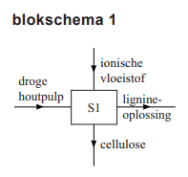
Blokschema’s scheidingstechniek (2018-TV1)

Slide 14
Blokschema’s E-factor

Slide 15
Blokschema’s E-factor
Binas tabel 97F of SciennceData 38.6
E = $\frac{massa van alle reactanten −massa gewenste product}{massa gewenste product}$
Massa gewenste product = 16,043 x $\frac{80}{100}$ = 12,83 u
E = $\frac{4 x 2,016+44,010−12,83}{12,83}$ = 3,06
Dus hoe kleiner de E-factor, des te beter voor het milieu

Slide 16
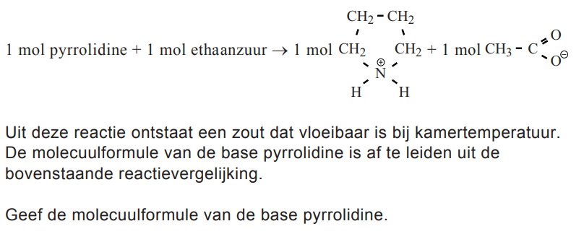
Examen Tip
Ga op zoek naar het juiste concept en houd je hoofd koel
www.scheikundehavovwo.nl

